Slide 1

Material didáctico solo visión proyectable
2019-B
Notes:
PORTADA 1

Slide 2


Universidad Autónoma del Estado de México
Centro Universitario UAEM Zumpango
Licenciatura en Administración
Programa de estudios: Administración 1.
Unidad a desarrollar: Unidad 4 “ Enfoques clásicos de la administración”
Licenciatura: Administración.
Presenta: M. en A.N. José Luis Morales Mondragón (Profesor de asignatura)
Notes:
INTERIORES

Slide 3
Clave: El programa no cuenta con clave
Horas de teoría: 3
Horas de práctica: 1
Total de horas: 4
Créditos: Siete
Tipo de unidad de aprendizaje: Curso.
Carácter de la unidad de aprendizaje: Obligatoria
Núcleo de formación: Básico.
Modalidad: Presencial.
Unidad de aprendizaje antecedente: Ninguna
Notes:
INTERIORES

Slide 4
Propósito del programa de estudios:
Desarrollo de la unidad de aprendizaje
Administración y organización son dos conceptos íntimamente relacionados. La manera en que las principales corrientes del pensamiento administrativo (antiguas y contemporáneas) han concebido a la organización, como escenario del trabajo humano estratificado desigualmente donde las relaciones de poder están por todas partes y los recursos son escasos, es lo que marca algunas diferencias en la conceptuación de la administración.
La profesión
Administración
Antecedentes
Enfoques clasicos
Enfoques contemporanos

Slide 5
Secuencia didáctica
1. Mantener el flujo logístico de los productos y servicios, con el desarrollo de sistemas de información y el uso de la tecnología, con atención a los requerimientos legales y de protección al ambiente
2. Desarrollar e Impulsar proyectos que consideren la protección al ambiente, y de logística inversa que agreguen valor a la cadena de suministros.
3. Establecer y mantener relaciones estrechas con los clientes y proveedores de una cadena de suministros, para realizar alianzas estratégicas.
4. Investigar los factores que determinan el desempeño logístico de una organización.
5. Analizar el papel de la logística como estrategia en las empresas.

Slide 6
Guion explicativo
Objetivo de las unidad 4 (Enfoques clásicos de la administración).
Objetivo: Distinguir las escuelas clásicas de la administración y ubicarlas en los principales eventos histórico-socioeconómicos en el mundo y en México, con la finalidad de identificar el contexto de su origen y desarrollo, así como su como existencia en las organizaciones modernas, con lo cual se inicia la detección de técnicas administrativas aplicables hasta nuestros días.
Los elementos de competencia que considera la unidad son:
Desarrollar en el alumno/a el dominio teórico, metodológico y axiológico del campo de conocimiento donde se inserta la profesión.

Slide 7

COMPRAS Y DESARROLLO DE PROVEEDORES
CONTENIDO DE LA UNIDAD.
4.1 Enfoque de la burocracia (Max Weber).
4.2 Administración científica (Frederick Taylor).
4.3 Gestión administrativa o gerencia administrativa (Henry Fayol).
4.4 Movimiento de las relaciones humanas y enfoque sociológico (Elton Mayo, Mary Parker Follet, Chester I. Barnard).
4.5 Las escuelas clásicas en el contexto histórico-socioeconómico en el mundo y en México.

Slide 8
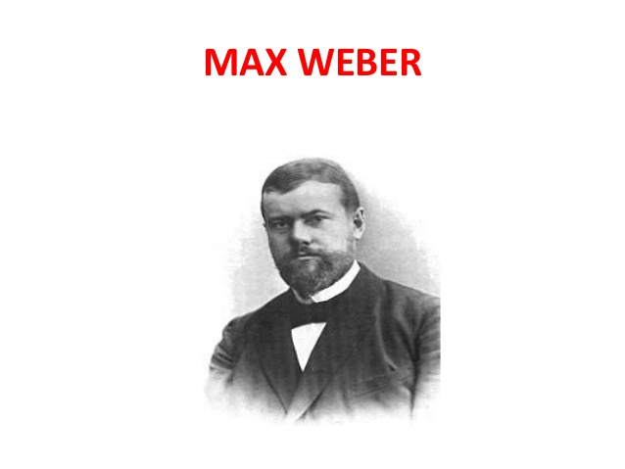
ADMINISTRACIÓN I
4.1 Enfoque de la burocracia (Max Weber).
Max Weber nació en Prusia(1864) y murió en Baviera(1920),era de nacionalidad alemana, estudió sociología y sus obras más destacadas son: La ética protestante y el espíritu del capitalismo, Economía y sociedad.
Weber es considerado el padre de la burocracia (Bateman 2009).

Slide 9
ADMINISTRACIÓN I
4.1 Enfoque de la burocracia (Max Weber).
Weber, para explicar cómo los hombres le van dando sentido a sus acciones, construye la “TIPOLOGIA DE LA ACCIÓN”.
Distinción analítica que logra explicar cómo el hombre se traslada de acciones donde el sentido estaba dado por la magia, la tradición, a acciones en que el sentido está dado por el propio sujeto (Chiavenato, 2013).
- Acción tradicional.
- Acción afectiva.
-Acción racional: pleno sentido subjetivamente mentado. Orientada a fines y de acuerdo a valores.
TIPOLOGÍA DE LA DOMINACIÓN:
Tipos de dominación que legitiman el monopolio del uso de la fuerza y legitiman el poder del Estado (creencia en la legitimidad de la autoridad).
Dominación tradicional
Dominación carismática
Dominación o autoridad
racional Legal.

Slide 10
ADMINISTRACIÓN I
4.1 Enfoque de la burocracia (Max Weber).
Teoría | Objetivo | Conceptos centrales
La sociología y su método | Definir el objeto de estudio y el método para la sociología, diferencias ciencias humanas de ciencias naturales | Acción social; (tipos); relación social; comprensión; interpretación; explicación causal; tipos ideales.
Teoría del Poder | Definir en base a la legitimidad los conceptos de autoridad y Estado | Dominación y poder; tipos de dominación; Estado.
Teoría de la racionalización y surgimiento del capitalismo | Caracterizar a la sociedad moderna como racional | Racionalidad formal; desencanto del mundo; ética protestante, espíritu capitalista.

Slide 11
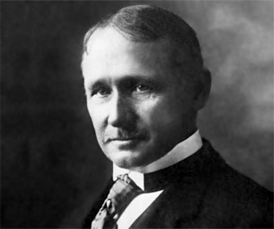
ADMINISTRACIÓN I
4.2 Administración científica (Frederick Taylor).
Fue un ingeniero mecánico y economista estadounidense , promotor de la organización científica del trabajo y es considerado el padre de la Administración Científica. En 1878 efectuó sus primeras observaciones sobre la industria del trabajo en la industria del acero. A ellas les siguieron una serie de estudios analíticos sobre tiempos de ejecución y remuneración del trabajo. Sus principales puntos, fueron determinar científicamente trabajo estándar, crear una revolución mental y un trabajador funcional (Chiavenato 2013).

Slide 12
ADMINISTRACIÓN I
4.2 Administración científica (Frederick Taylor).
APLICACIONES DEL COMPORTAMIENTO HUMANO ORGANIZACIONAL.
(como disciplina, campo del conocimiento, ...)
La Persona
GESTIÓN
CALIDAD, PRODUCCIÓN Y PRODUCTIVIDAD.
Desarrollo Organizacional (DO)
EMPOWERMENT
MOTIVACIÓN
TQM, REINGENIERÍA
Necesidad
(deseo)
Tensión
Incomodidad
Estimulo (causa)
Objetivo
Conducta
Un modelo básico de Comportamiento

Slide 13
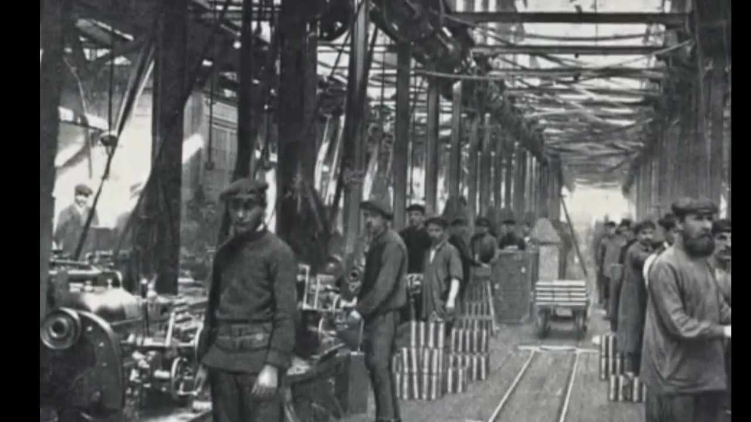
ADMINISTRACIÓN I
4.2 Administración científica (Frederick Taylor).
PRINCIPALES FACTORES QUE INFLUYEN EN EL COMPORTAMIENTO DE LAS PERSONAS EN LAS ORGANIZACIONES DE ACUERDO A TAYLOR :
Relaciones interpersonales.
Estructura formal de la organización.
Procesos y diseños de trabajo.
Tecnología e infraestructura.
Recursos utilizados en
el logro de objetivos.
Medio ambiente.

Slide 14
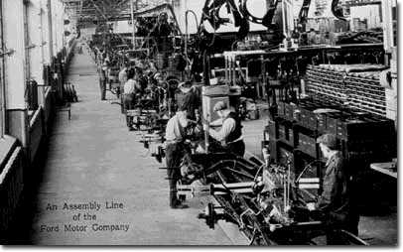
4.2 Administración científica (Frederick Taylor).
El comportamiento humano en las organizaciones es entendible sólo cuando lo analizamos de manera holística, sistémica, multidisciplinaria e inter – disciplinaria, de acuerdo a los principios de la administración científica de Frederick Taylor.
Las relaciones personas - organización deben verse como un todo.
Sistema de recompensa (incentivos económicos o de otro tipo
Situación personal actual
Exigencia pasada (imagen del mundo)
Sistema administrativo (decisiones de planeación y control; liderazgo)
Percepción
Sistema Personal de valores
(Actitudes, propensión a pensar o actuar)
Conocimiento Motivación
CONDUCTA
Relaciones de grupo
Situación de trabajo (actividad y tecnología)
Cultura
ALGUNAS INFLUENCIAS SOBRE EL COMPORTAMIENTO EN UNA SITUACION DE TRABAJO

Slide 15

ADMINISTRACIÓN I
A través de la plataforma de la web 2.0, entrarán a verificar las misiones, visiones y estrategias de 5 empresas, donde podrán diseñar el enfoque real con la similitud de las escuelas clásicas del comportamiento humano.
ESCUELAS.

Slide 16
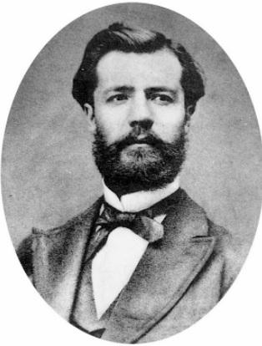
ADMINISTRACIÓN I
4.3 Gestión administrativa o gerencia administrativa (Henry Fayol).
Henry Fayol es sobre todo conocido por sus aportaciones en el terreno del pensamiento administrativo. Expuso sus ideas en la obra Administración industrial y general, publicada en Francia en 1916. Tras las aportaciones realizadas por Frederick Taylor en el terreno de la organización científica del trabajo, cuya influencia se dejaría sentir en la segunda etapa de la Revolución Industrial, Fayol desarrolló todo un modelo administrativo de gran rigor para su época sirviéndose de una metodología positivista, consistente en observar los hechos, realizar experiencias y extraer reglas. En otra obra suya, La incapacidad industrial del estado (1921), hizo una defensa de los postulados de la libre empresa frente a la intervención del Estado en la vida económica (Castillo 2013).

Slide 17
4.3 Gestión administrativa o gerencia administrativa (Henry Fayol).
La teoría clásica surgió en Francia y se difundió rápidamente por Europa. Se caracterizó por el énfasis en la estructura que una organización debe tener para lograr la eficiencia. Esta tuvo un enfoque normativo y prescriptivo, donde están involucradas todas las partes (Castillo 2013).
Fayol demostró que con una visión científica y con métodos adecuados de gerencia, los resultados satisfactorios serían inevitables, estableciendo las funciones básicas de las empresas:
Administrativas
Técnicas
Comerciales
Financieras
Seguridad
Contables

Slide 18
ADMINISTRACIÓN I
4.3 Gestión administrativa o gerencia administrativa (Henry Fayol).
Proporcionalidad de las funciones Administrativas
FUNCIONES ADMINISTRATIVAS.
Planear
Organizar
Dirigir.
Coordinar
Controlar.
Otras funciones no
Administrativas
Más Altos
Más Bajos

Slide 19
ADMINISTRACIÓN I
4.3 Gestión administrativa o gerencia administrativa (Henry Fayol).
La teoría clásica concibe la organización en términos de estructura, forma y disposición de las partes que la constituyen, además de la interrelación entre esas partes, siendo por tanto estática y limitada (Dávila 2004).
A
Presidente
Director
Gerente
Jefe
Supervisor
B
C
D
E
F
G
H
I
Cadena de Mando y Cadena Escalar de Fayol

Slide 20
ADMINISTRACIÓN I
4.4 Movimiento de las relaciones humanas y enfoque sociológico (Elton Mayo, Mary Parker Follet, Chester I. Barnard).
ORIGENES DE LA ESCUELA DE ELTÓN MAYO
OCURRENCIA : El ser humano reacciona en forma más compleja que las máquinas ante cambios del entorno.
Por lo tanto, fracasaron las hipótesis mecanicistas (hombre = máquina), que consideraban que el comportamiento humano respondía mecánicamente a la aplicación de variaciones en las condiciones físicas del trabajo (Dávila 2004).
1. Humanizar y democratizar la Administración.
2. Desarrollo de Ciencias Humanas (Sicología y Sociología).
3.Ideologías que surgieron : Dewey(filósofo), Lewin(sicólogo), Pareto(economista).
4. Conclusiones de las experiencias de Hawthorne coordinadas por Mayo.

Slide 21
ADMINISTRACIÓN I
4.4 Movimiento de las relaciones humanas y enfoque sociológico (Elton Mayo, Mary Parker Follet, Chester I. Barnard).
TEORIA CLASICA | RELACIONES HUMANAS
Trata la organización como una maquina. | Trata la organización como un grupo de personas.
Hace énfasis en las tareas o la tecnología. | Hace énfasis en las personas.
Se inspira en sistemas de ingeniería. | Se inspira en sistemas de psicología.
Autoridad centralizada. | Delegación plena de la autoridad.
Líneas claras de autoridad. | Autonomía del trabajador.
Especialización y competencia técnica. | Confianza y apertura.

Slide 22
ADMINISTRACIÓN I
ESCUELAS.

Slide 23
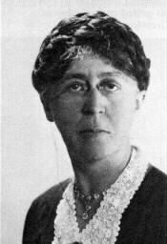
ADMINISTRACIÓN I
4.4 Movimiento de las relaciones humanas y enfoque sociológico (Elton Mayo, Mary Parker Follet, Chester I. Barnard).
MARY PARKER FOLLET
Analizo aspectos de Coordinación, administración y mando presto especial atención a los aspectos conflictivos de las empresas igual que al de las relaciones humanas y la afectación que tienen estas en la organización (Bateman 2009).
1. Mejoro la perspectiva clásica que consideraba la productividad.
2. Recalcaron la importancia del gerente.
3. La atención fue enseñar las destrezas administrativas, en posición a las habilidades técnicas.
4. Hizo renacer el interés por la dinámica.

Slide 24
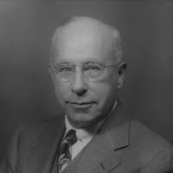
ADMINISTRACIÓN I
4.4 Movimiento de las relaciones humanas y enfoque sociológico (Elton Mayo, Mary Parker Follet, Chester I. Barnard).
Chester Barnard ha mostrado fuerte interés en aspectos macro como los derivados del enfoque sociológico que ha integrado en forma muy efectiva y particular por su actividad del día a día en calidad de practitioner interesado en cambio y desarrollo organizacional durante sus años como Presidente de la New Jersey Bell Telephone Company (Bateman 2009).

Slide 25
ADMINISTRACIÓN I
4.4 Movimiento de las relaciones humanas y enfoque sociológico (Elton Mayo, Mary Parker Follet, Chester I. Barnard).
APORTACIONES DE CHESTER BARNARD.
Todas las personas tienen restricciones basadas en la situación que confrontan y también por las propias restricciones de carácter biológico.
Así mismo los participantes organizacionales tienen un poder limitado en un proceso de decisión – elección.
3. Las actividades organizacionales son efectivas solamente en la medida que los procesos y tareas de interacción son efectivos.
4. Es importante que las personas satisfagan – en cierta medida – sus necesidades individuales.

Slide 26
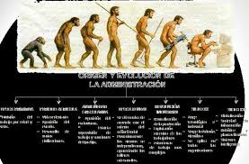
ADMINISTRACIÓN I
4.5 Las escuelas clásicas en el contexto histórico-socioeconómico en el mundo y en México.
Pensamiento constituido por principios de dirección y procesos administrativos, productivos, comerciales y financieros.
Consideró necesario el uso del método científico.
-Observación.
-Hipótesis.
-Experimentación.
-Comprobación.
Observar, registrar y clasificar hechos para obtener reglas generales que permitan pronosticar situaciones para preverlas antes de que sucedan.

Slide 27
ADMINISTRACIÓN I
4.5 Las escuelas clásicas en el contexto histórico-socioeconómico en el mundo y en México.
La Universidad
de la
Administración
Proceso
Administrativo
(PA)
Principios
generales
de la
Administración
Habilidades
Administrativas
y
Directivas
por Jerarquía
Henry Fayol
Creador del
Centro de
Estudios
Administrativos
de Paris
Áreas
Funcionales
en las
Organizaciones

Slide 28

ADMINISTRACIÓN I
4.5 Las escuelas clásicas en el contexto histórico-socioeconómico en el mundo y en México.
La universalidad de la administración :
Fayol señalo, que la administración , sus principios y procesos y técnicas tienen aplican universal.
        - Organismos o empresa públicos o privados
        - Hogar
        - País
        - Actividades
La fabrica, la empresa y la familia requieren de buenos jefes.
Fayol demostró que la administración debía enseñarse en escuelas
secundarias preparatoria y universidades en todo tipo de profesiones
incluyendo cursos en todas las carreras universitarias.

Slide 29
ADMINISTRACIÓN I
4.5 Las escuelas clásicas en el contexto histórico-socioeconómico en el mundo y en México.
ENUMERACIÓN DE LOS PRINCIPIOS DE LA ADMINISTRACIÓN (14 Principios)
División del Trabajo
Autoridad y responsabilidad
Disciplina
Unidad de Mando
Unidad de Dirección
Subordinación del interés particular al general
Remuneración del personal}
Centralización
Jerarquía
Orden
Equidad
Estabilidad del personal
Iniciativa
Unión del Personal

Slide 30
ADMINISTRACIÓN I
Realiza una línea del tiempo donde se especifiquen las principales teorías de la escuela clásica y sus principales autores así como las aportaciones a la evolución de la escuela del conocimiento.
ESCUELAS.

Slide 31
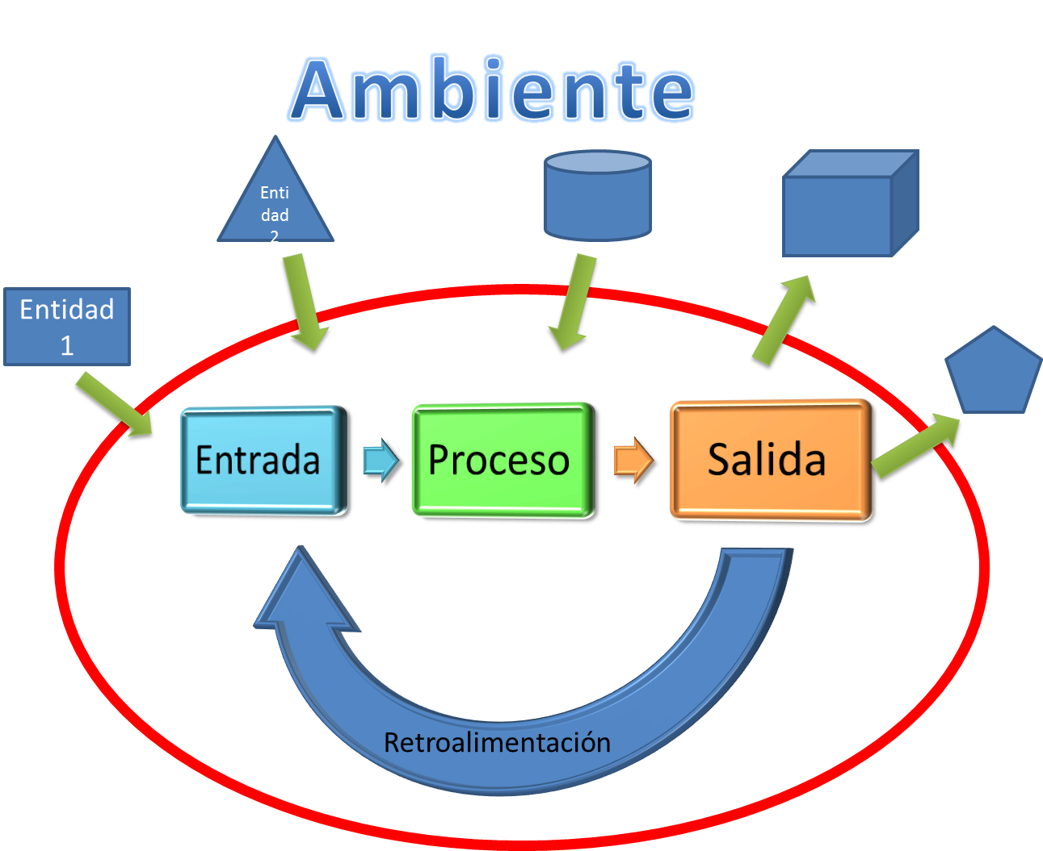
ADMINISTRACIÓN I
Clasificación de los Sistemas:
Según su grado de relación con el contexto, se agrupan en:
Sistemas Abiertos.
Sistemas Cerrados.
Según su grado de independencia, pueden ser:
Sistemas Integrados.
Sistemas Independientes.
Según su grado de delegación del poder de decisión, se distinguen:
Sistemas Centralizados.
Sistemas Descentralizados.

Slide 32
ADMINISTRACIÓN I
ACTIVIDAD DE TRABAJO
El alumno analizara la combinación de cuatro elementos que constituyen el núcleo esencial de los tipos de escuelas clásicas y en un resumen de dos cuartillas presentara los elementos más importantes en el proceso.
Tipos de compras

Slide 33
ADMINISTRACIÓN I
CONCLUSIONES.
La administración clásica es el acto de administrar basado en el enfoque o teoría clásica, que considera la administración como una ciencia que debe proceder bajo un sistema de experimentación para reafirmar su doctrina e importancia para cualquier ente económico.
La teoría clásica se distingue de otras por hacer énfasis en la estructura de la organización y sus funciones para lograr el desempeño eficiente. En su enfoque global y sistemático de la empresa, que la concibe como una unidad anatómica, ordenada y principalmente humana.

Slide 34
REFERENCIAS BIBLIOGRAFICAS Y ELECTRONICAS
Bibliográficas
Bateman, T. y Snell, S. (2009). Administración. Liderazgo y colaboración en un mundo competitivo. México: McGraw-Hill.
García-Castillo, R. y Mejía-López, L.V. (2013). Administrador: un nuevo y avanzado perfil profesional necesario, acorde al mundo globalizado de hoy. Palibrio: Estados Unidos de América.
Castillo, V.M. (2013). Teorías de las organizaciones. Trillas: México.
Chiavenato, I. (2013). Administración en los nuevos tiempos. McGraw Hill: Colombia Dávila, C. (2004). Teorías. Organizaciones y administración. Enfoque crítico. 2ª ed. McGraw Hill: Colombia.
del Castillo, J.M. (2000). El administrador y su entorno dentro de la Administración.
Limusa Noriega Editores: México.

